Slide 1
Интерактивная игра «МУЗ-КВИЗ»
игру разработала:
ПЕДАГОГ ДОПОЛНИТЕЛЬНОГО ОБРАЗОВАНИЯ
МБУ ДО г.Ульяновска
«ЦДТ №2»
Лычкина Татьяна Павловна

Slide 2
1 раунд
«ОТГАДАЙ ПЕСНЮ»

Slide 3
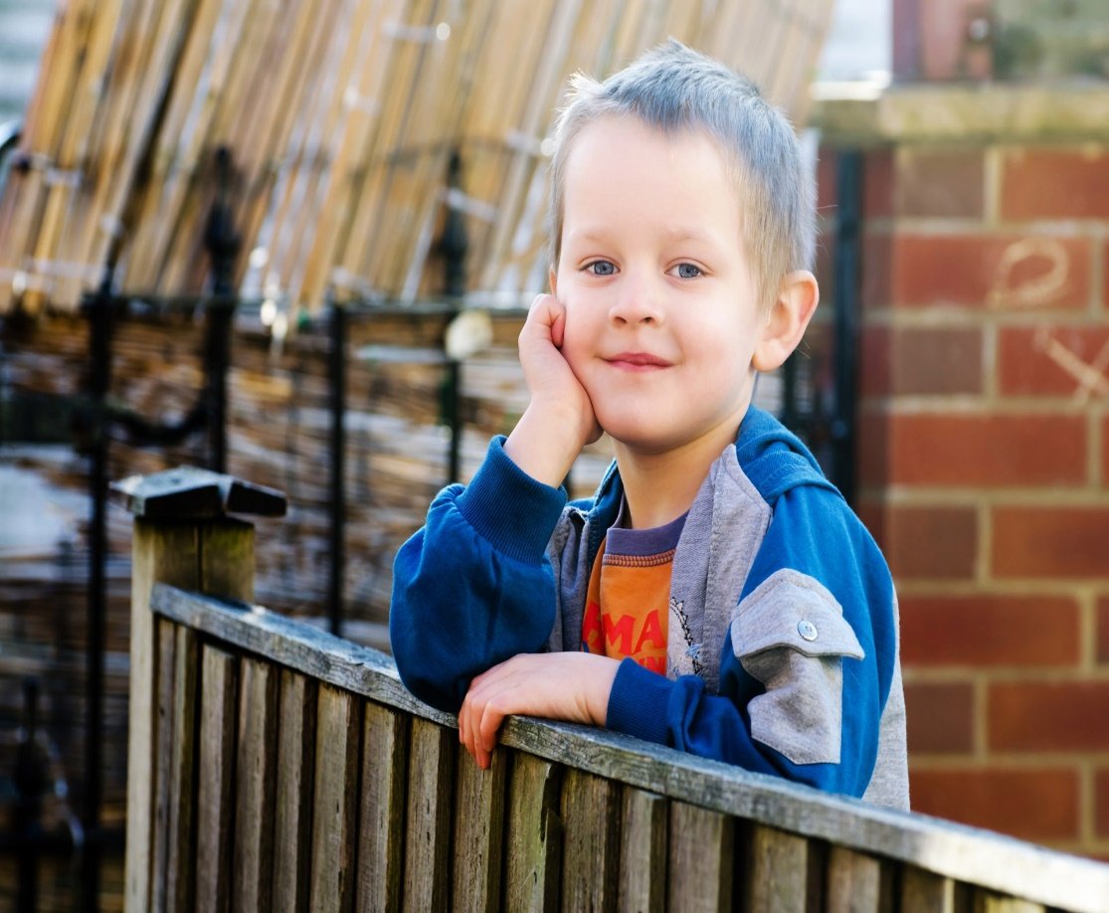
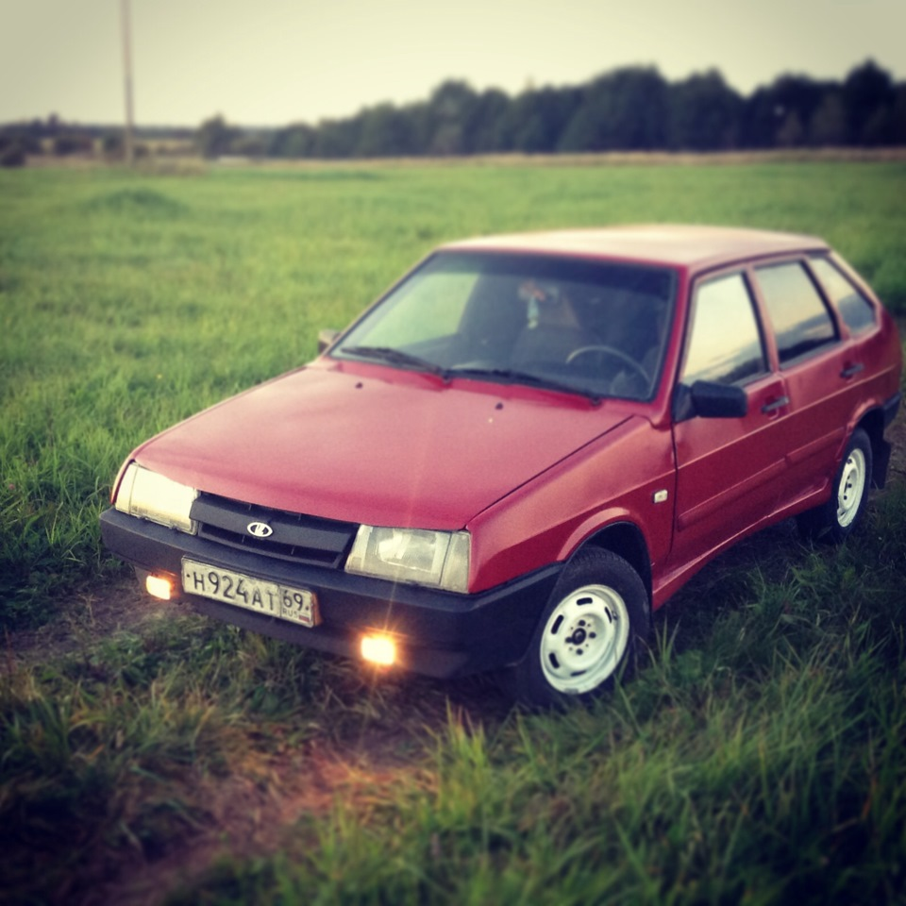
Отгадайте песню
+

Slide 4
Dead blonde –мальчик на девятке

Slide 5
Отгадайте песню

Slide 6
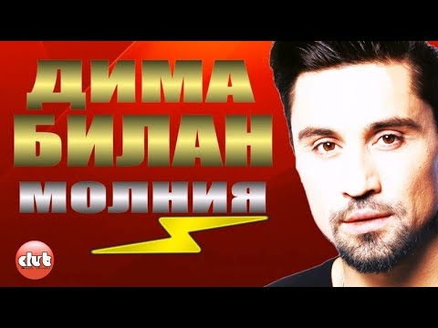
Дима Билан - Молния

Slide 7
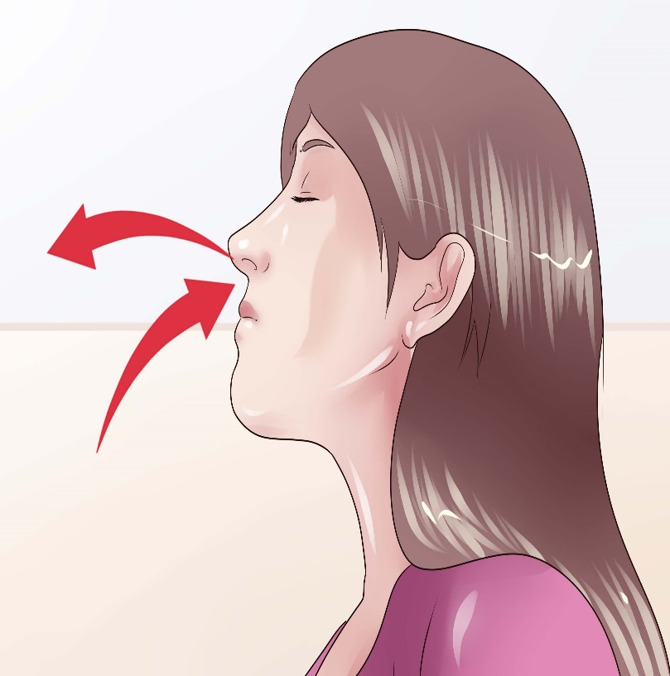
Отгадайте песню

Slide 8
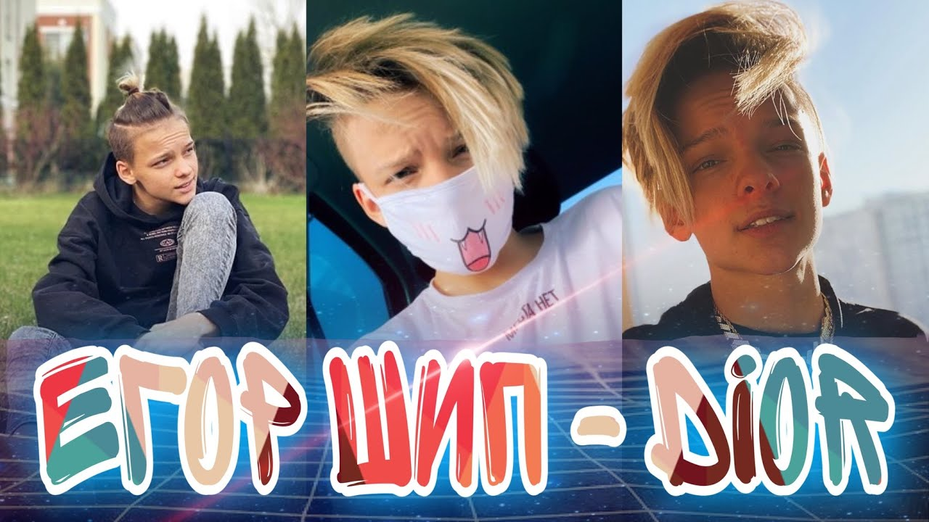
Егор Шип - Диор

Slide 9
2 раунд
«УГАДАЙ ПЕРСОНАЖА МУЛЬТФИЛЬМА»

Slide 10
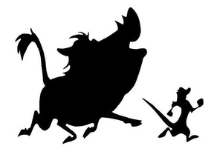
Отгадайте персонажей

Slide 11
Тимон и пумба из мультфильма «Король лев»

Slide 12
Отгадайте персонажей

Slide 13
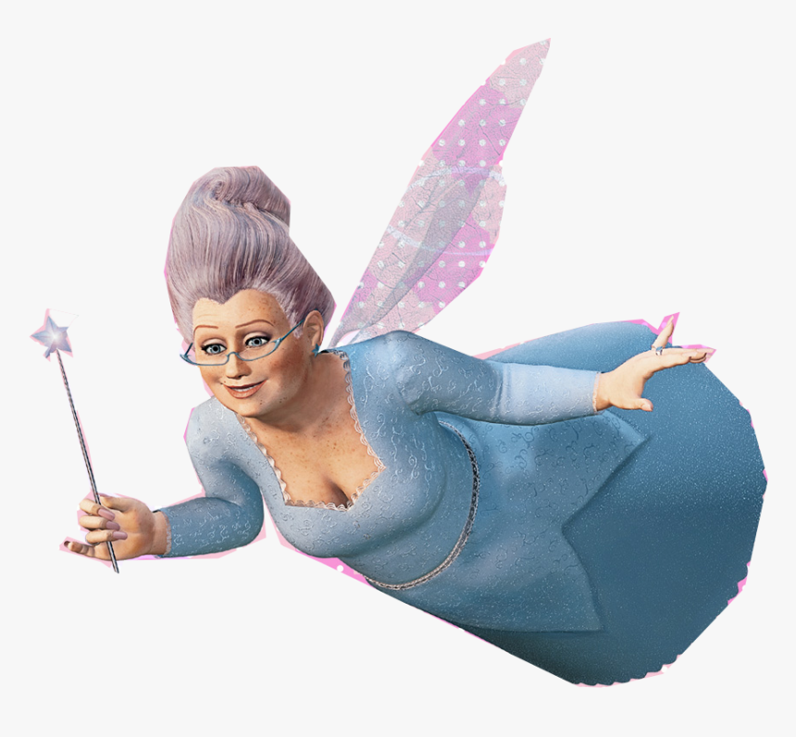
Фея-крестная из мультфильма «Шрек»

Slide 14
3 раунд
«УГАДАЙ ПЕСНЮ ПО НОТАМ»

Slide 16
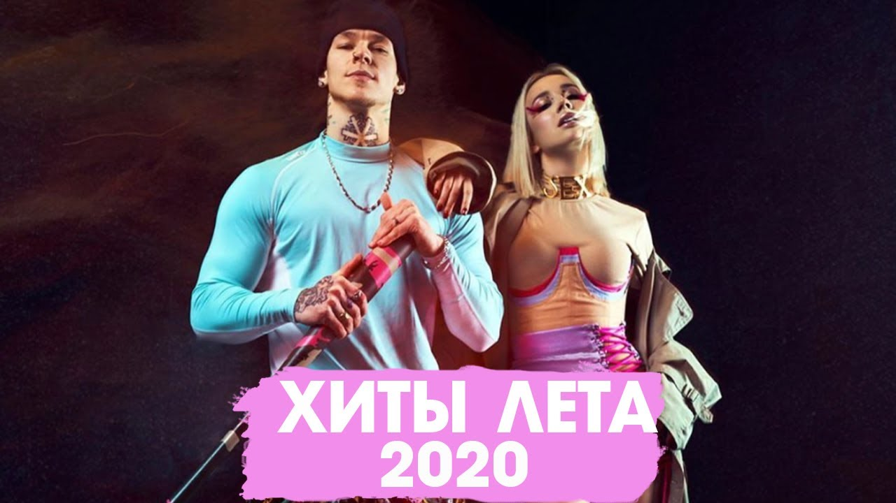
NILETTO feat. Клава Кока- Краш

